Slide 1
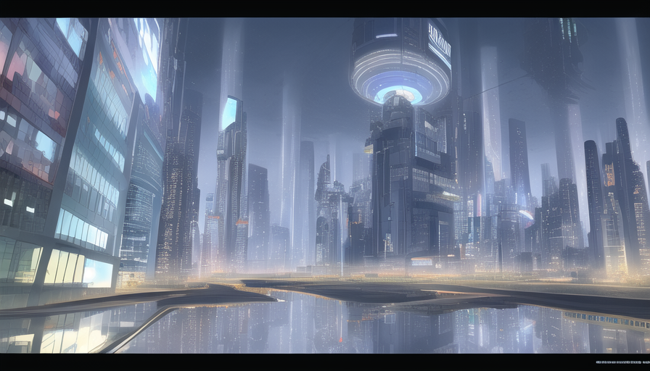
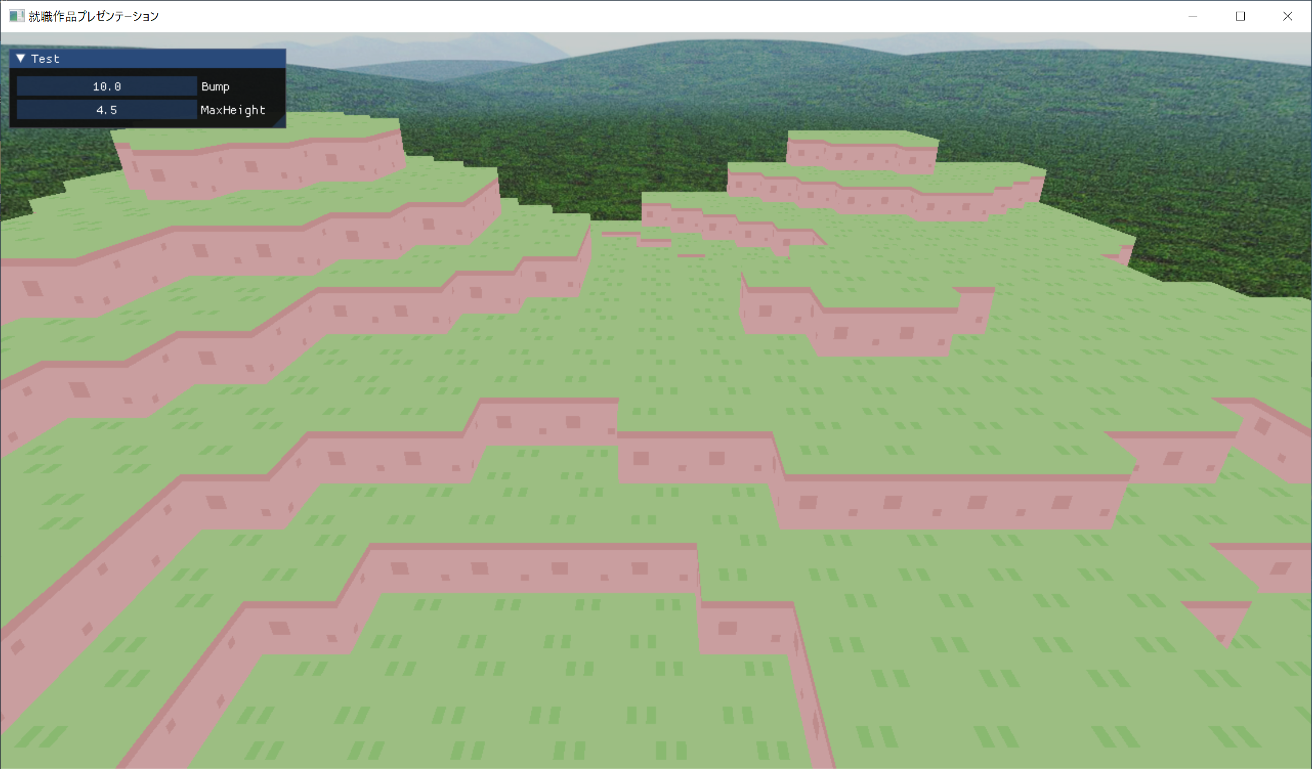
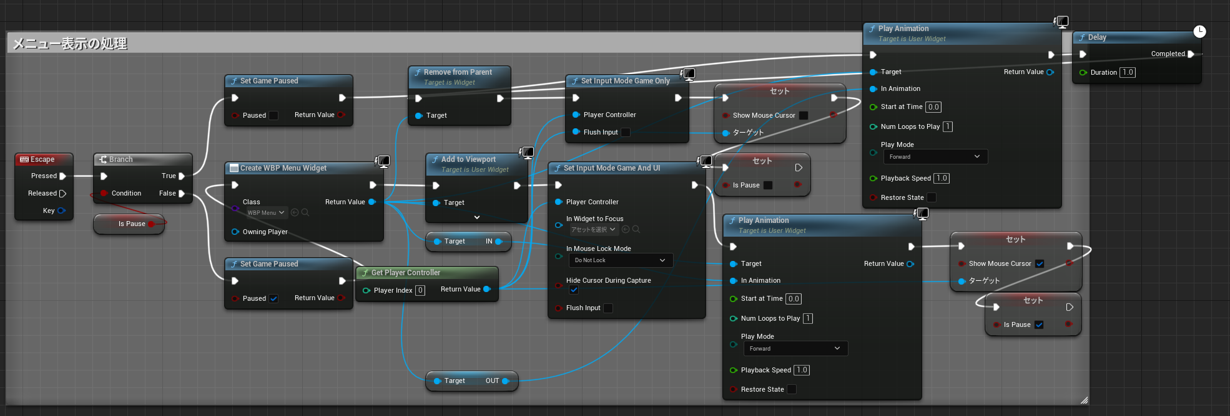
ー
□
X
表紙 .1P
自己紹介 .2P
作品紹介 .3P～10P
あとがき .11P～
PORTFOLIO
1
2
3
4
5
6
7
8
9
10
11
12
13
14
15
16
17
18
19
20
21
22
23
24
25
26
27
28
29
30
31
32
33
34
35
36
37
38
39
using UnityEngine;
/// <summary>
/// ステージがスタートしてからクリアするまでのタイムを計測するクラス
/// </summary>
public class Timer : MonoBehaviour
{
private float counter;
private bool isCounting;
// 初期化処理
public void Start()
{
counter = 0.0f;
isCounting = false;
}
// 更新処理
public void Update()
{
// 計測
if (isCounting == true)
{
counter += Time.deltaTime;
}
}
// カウンターが有効かどうかを設定する関数
public void SetCounterEnable(bool flg)
{
isCounting = flg;
}
// カウンターの値を取得する関数
public float GetCounter()
{
return counter;
}
}
PORTFOLIO
2021 - 2023
HAL東京
昼間部 ゲーム４年制学科
向 山 陸 登

Slide 2

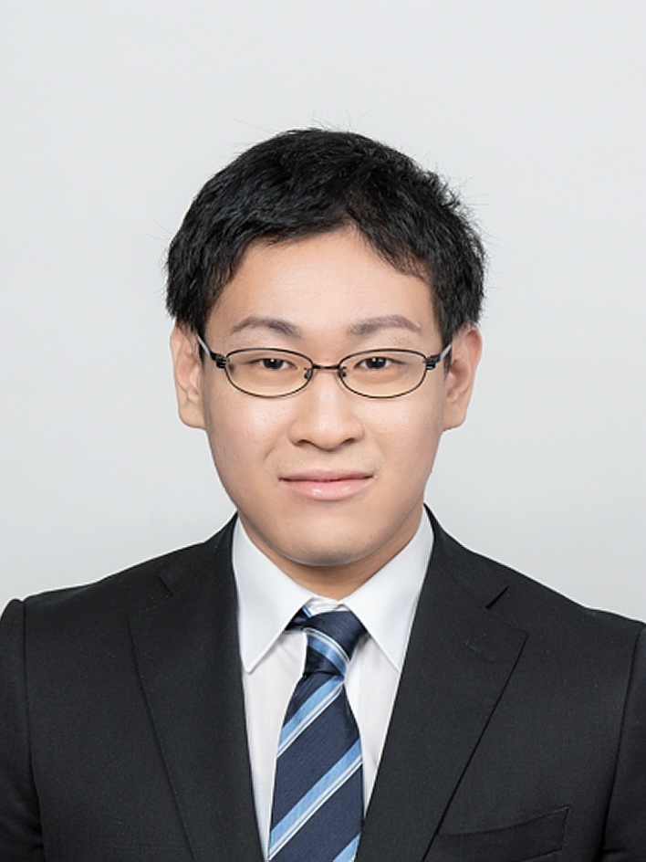
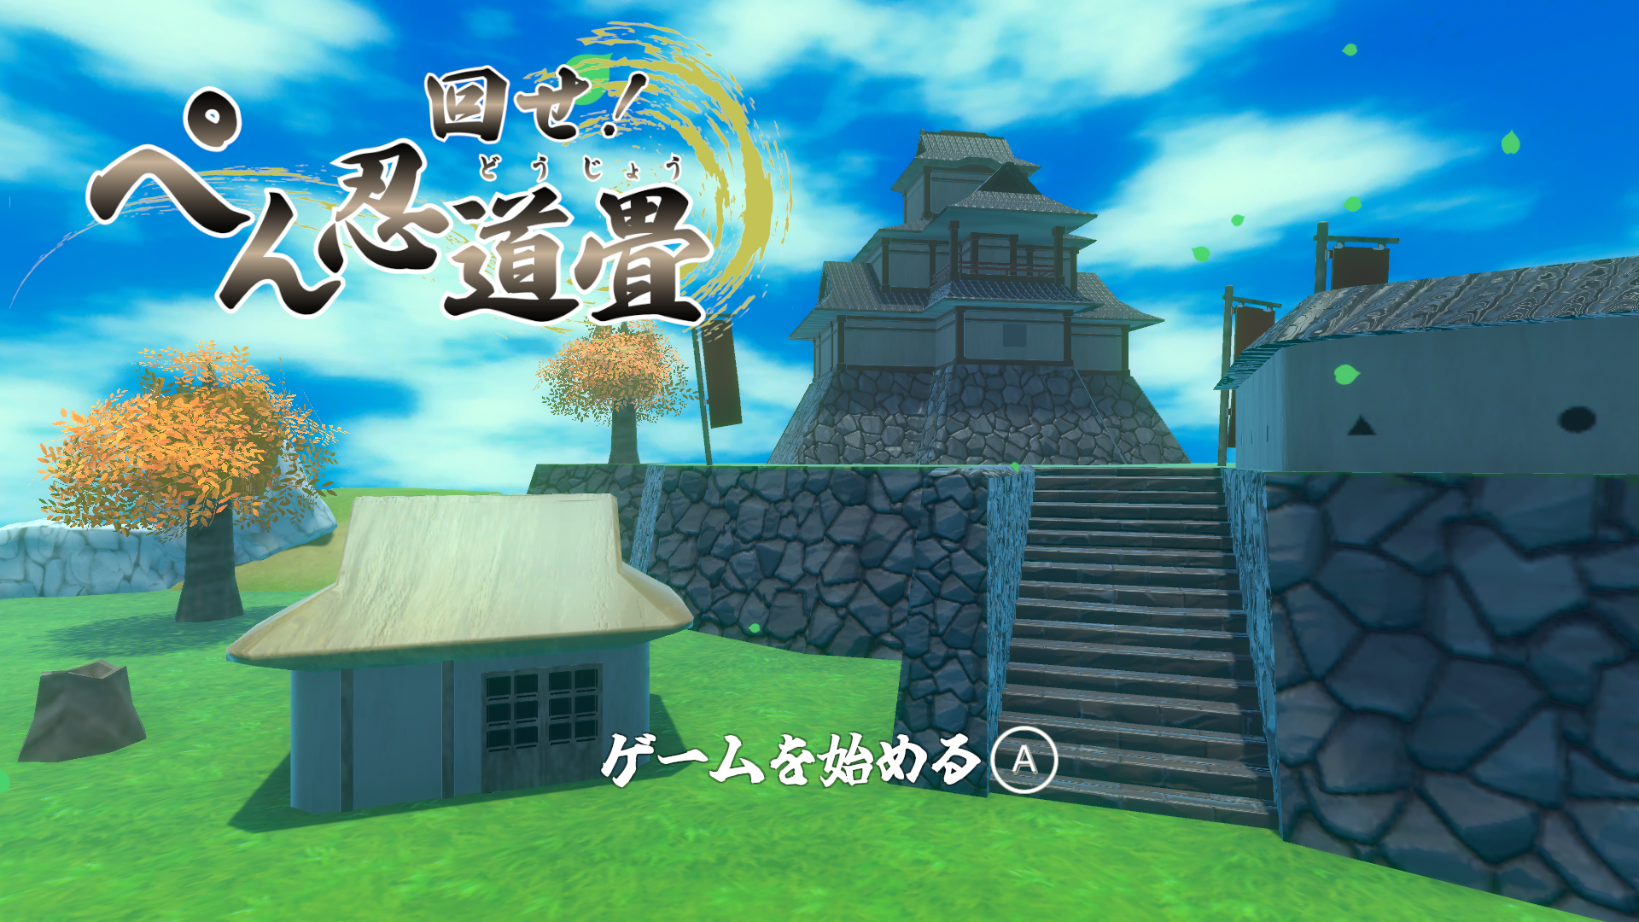
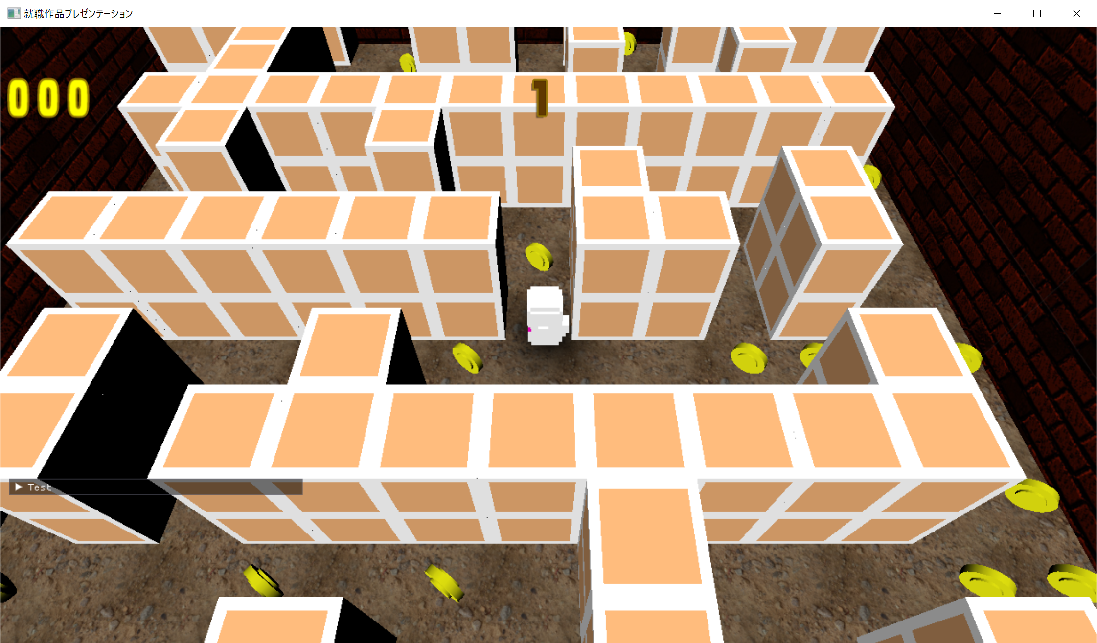
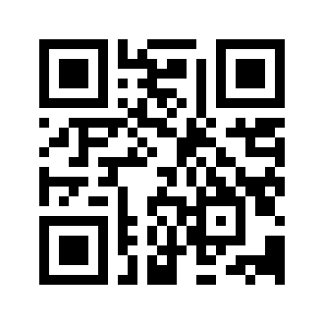
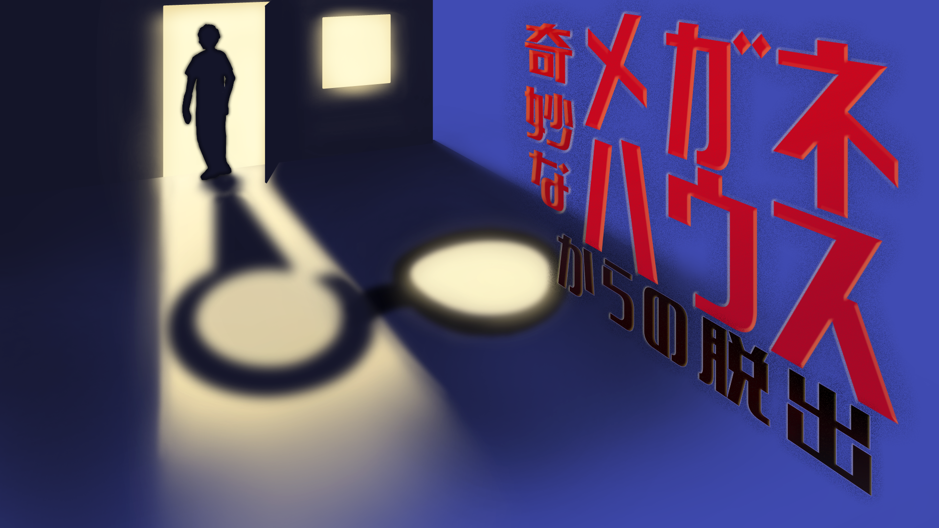
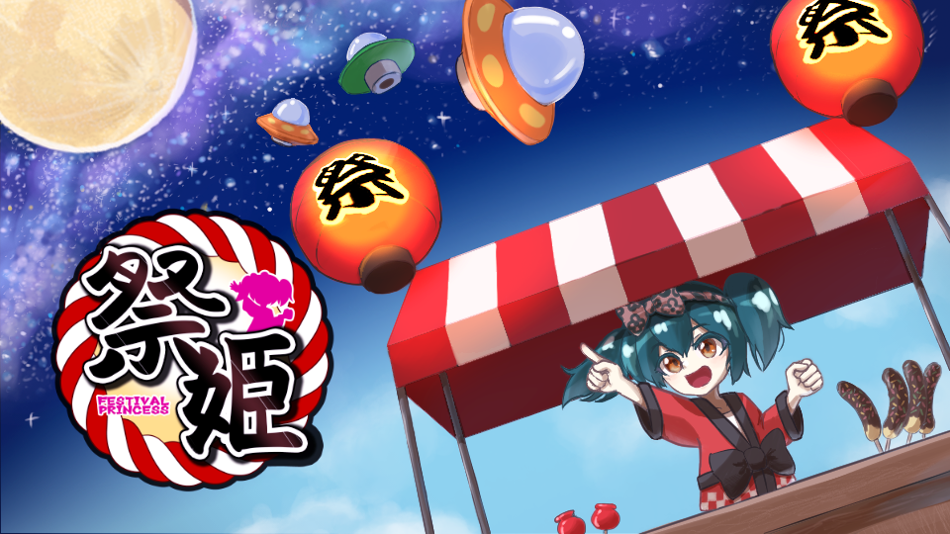
- PROFILE -
志望職種:
氏 名：
生年月日：
趣 味：
Gmail:
作品データ：
クライアントエンジニア
向山 陸登
2002年6月25日
散歩 ・ アニメ鑑賞
mukoyama2002@gmail.com
https://bit.ly/4bG3913
- 資格 -
2018/12 – マルチメディア検定 ベーシック 合格
2021/12 – CGエンジニア検定 ベーシック 合格
2022/07 – 情報処理活用能力検定 2級 合格
2023/08 - 基本情報技術者試験 合格
- 経歴 -
作品データはQRコードからも観覧できます
2015/09 - 初めてのプログラミングに触れる
2018/04 - N高等学校 入学
2018/04 – バンタンゲームアカデミー 入学
2021/03 – N高等学校 卒業
2021/03 – バンタンゲームアカデミー 卒業
2021/04 – HAL東京 昼間部 4年生課程 ゲーム4年制学科 入学
2024/02 – HAL東京 昼間部 4年生課程 ゲーム4年制学科 3年 在学中
-2-

Slide 3
- PROFILE -
- 言語・ツール 習熟度 -
C
C#
C++
HLSL
DirectX
Unity
UnrealEngine
VisualStudio
Blender
Maya
GitHub
PlasticSCM
- 休日のスケジュール -
03:45
04:25
05:15
12:15
13:45
14:00
21:30
14:00
15:30
16:30
17:00
就寝
起床
出勤
勤務開始
勤務終了
帰宅
趣味の時間
趣味の時間
自習
休憩
自習
18:00
18:45
19:30
20:15
21:30
お風呂
夕食
趣味の時間
友人と通話
就寝
-2-

Slide 4
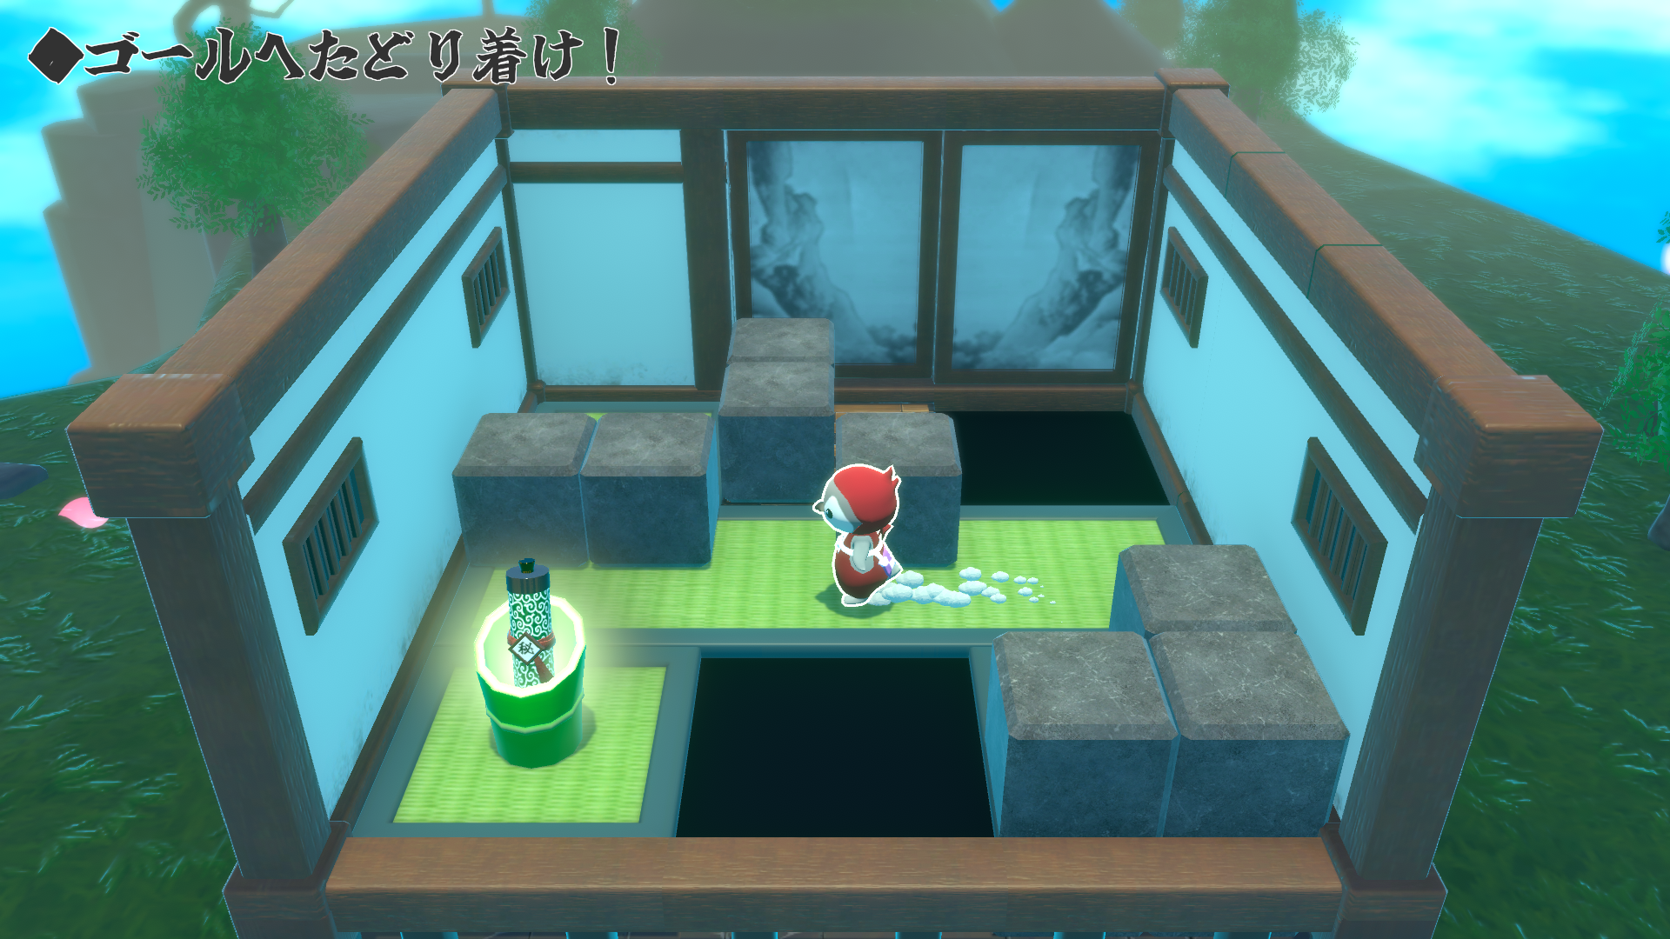

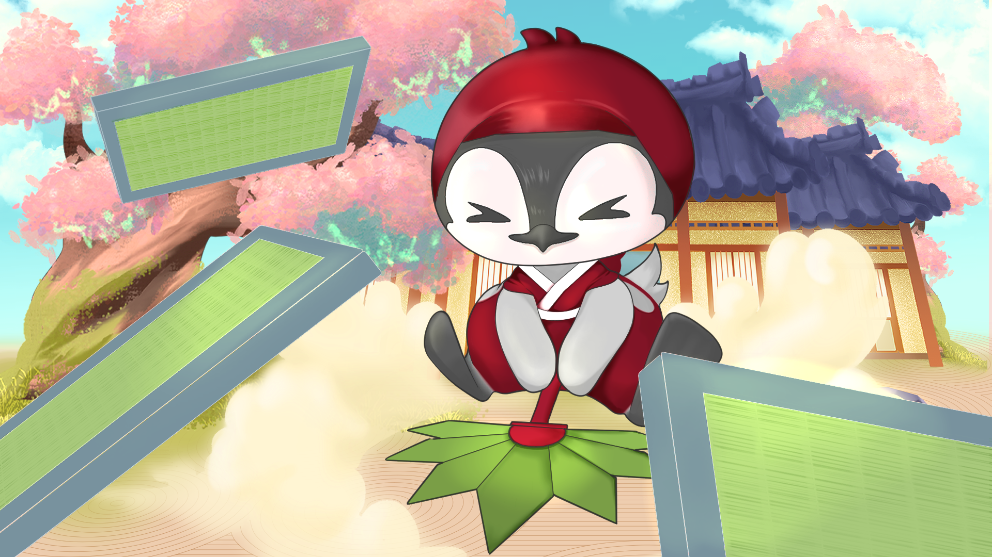
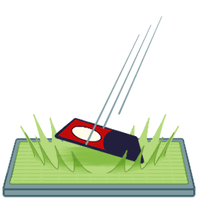
回せ！ぺん忍道畳
制作期間
制作ツール
制作メンバー
受賞履歴
実行環境
３ヶ月
Unity 2021.315f1 VisualStudio 2017 Plastic SCM
プログラマー X 2 レベルデザイナー X 2
グラフィッカー X 4 サウンドエフェクト X 2
ゲーム大賞 アマチュア部門 一次審査通過
ゲームクリエイター甲子園 デジタルハーツ賞 受賞
Windows
コンセプトアート
- 概要 -
“畳を回転して道を作り、ゴールを目指す”パズルアクション。
パズルが苦手な人も楽しめるよう、丁寧なレベルデザインや
可愛らしいキャラクターにこだわりました。
-3-

Slide 5
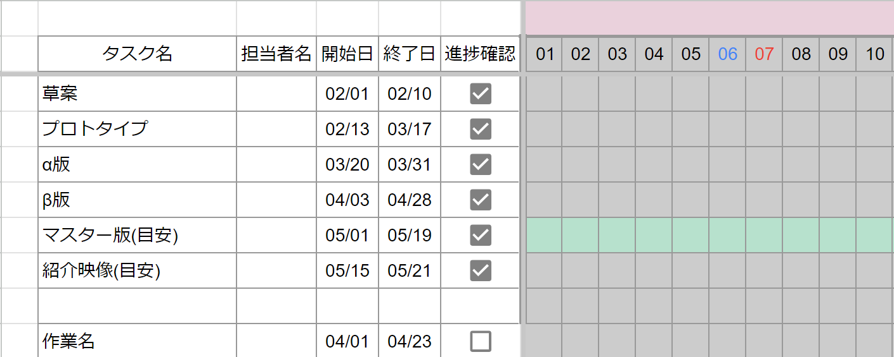
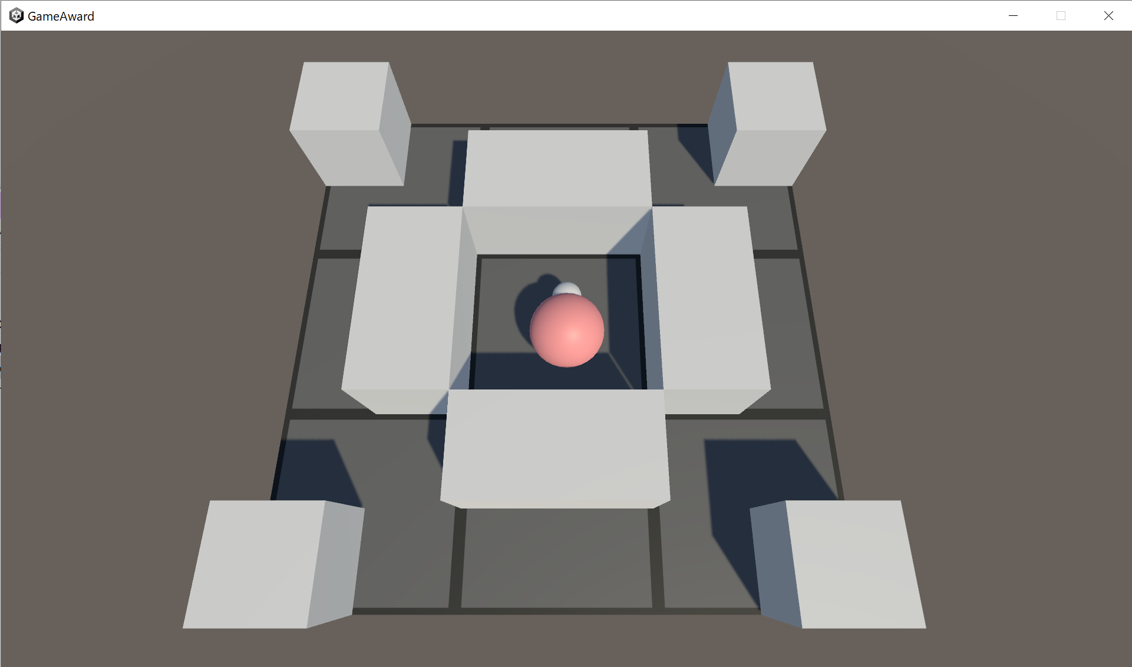
回せ！ぺん忍道畳
- 担当箇所 -
チームリーダー
メンバーの意見の取りまとめや進捗確認
プログラマー
タイトルシーン、チュートリアル、タイマー処理
スプレッドシートで進捗管理
・操作感の改善
プロトタイプではTransform.Rotateで回転の処理を行っていましたが、
DOTweenのEase.InOutQuartに変更することで気持ちよい操作感を実現できました。
Transform.Rotate
Ease.InOutQuart
value
value
最初期のプロトタイプ
time
time
-4-

Slide 6
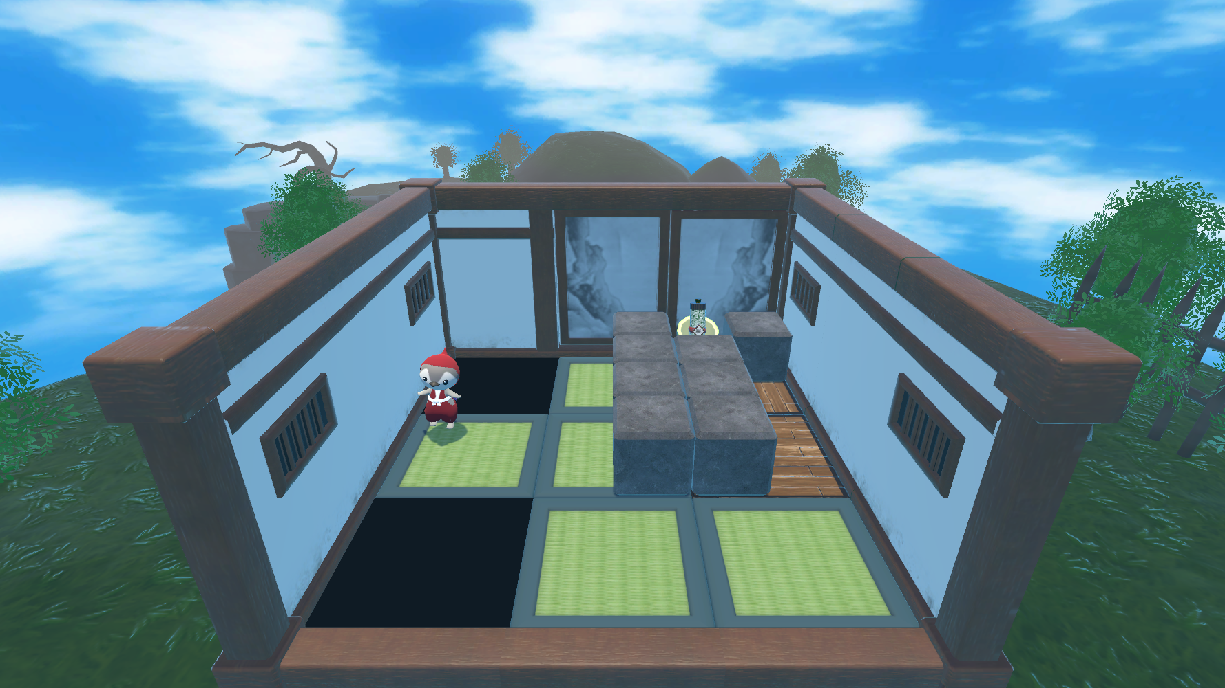
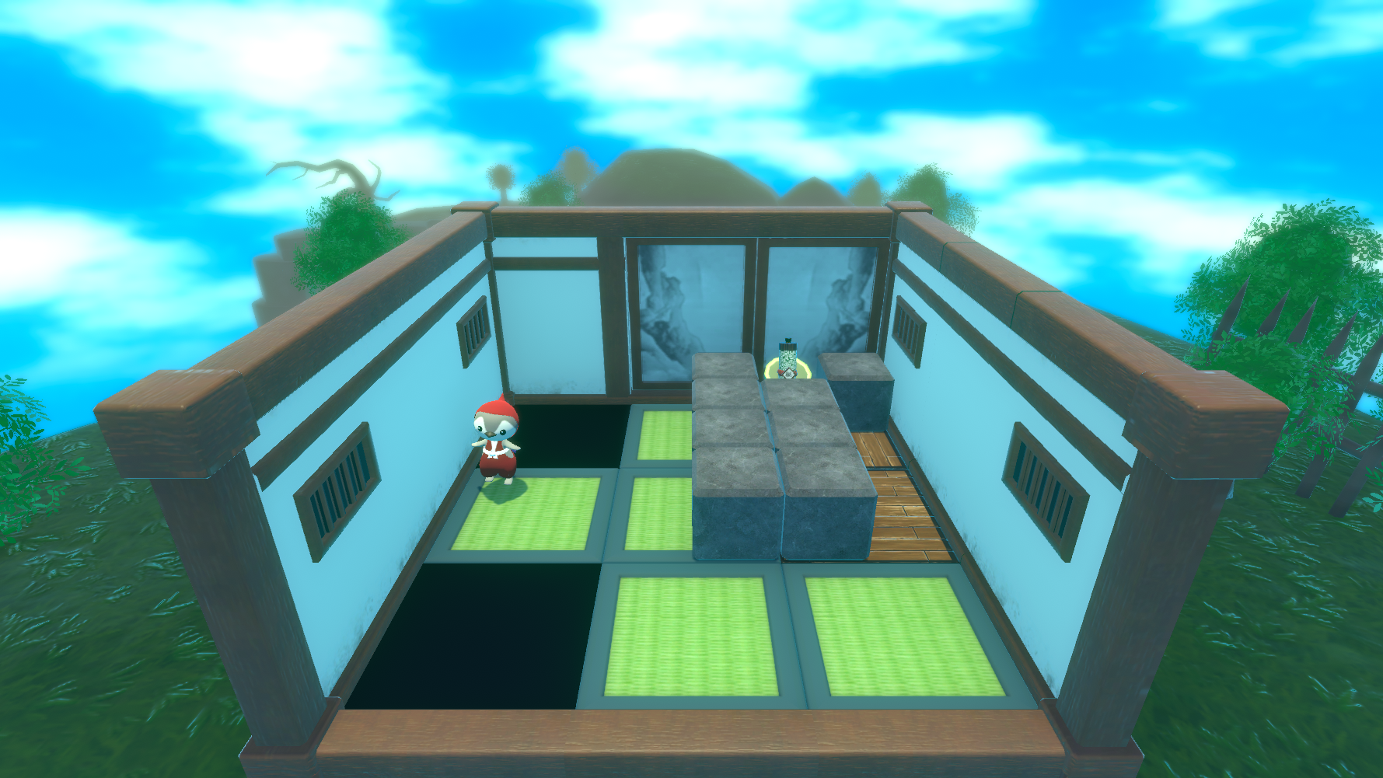
回せ！ぺん忍道畳
・グラフィックの向上
単調な印象があったためポストプロセスで調整を行いました。
Depth Of Field
建物内に注目してもらえるよう建物外の背景を少しぼかしています。
Color Grading
色味に変更を加え、畳の色を目立たせています。
ポストプロセスなし
ポストプロセスあり
-5-

Slide 7
回せ！ぺん忍道畳
- ソースコード -
TitleManager(一部抜粋)
他の人が見やすいよう、インデントをそろえています
Timer
命名規則を守り、簡潔なコードを書けました
public class TitleManager : MonoBehaviour
{
private ClearManager clear;
private Fade fader;
private GameAward input;
private savemanager save;
private Sound sounds;
[Tooltip("切り替え後のカメラを設定しておく")]
[SerializeField] private CinemachineVirtualCamera virtualCamera;
[SerializeField] private SceneObject scene;
[SerializeField] private GameObject player;
[SerializeField] private GameObject confeEffect;
[Header("UI関係")]
public RectTransform menuBackGround;
public RectTransform image;
public GameObject[] butoon;
private bool isTopicEnabled = false;
private bool isGoal = false;
private bool spawnOnTrue = false;
private int defaultPriority;
private string filePath;
void Start()
{
// クリアチェックスクリプトを取得
clear = GetComponent<ClearManager>();
// フェードスクリプトを取得し、フェードイン
fader = GetComponent<Fade>();
fader.FadeIn(Color.black, 1.0f);
// インプットシステムクラスをインスタンス化
input = new GameAward();
input.Enable();
・
・
・
/// <summary>
/// ステージがスタートしてからクリアするまでのタイムを計測するクラス
/// </summary>
public class Timer : MonoBehaviour
{
private float counter;
private bool isCounting;
// 初期化処理
public void Start()
{
counter = 0.0f;
isCounting = false;
}
// 更新処理
public void Update()
{
// 計測
if (isCounting == true)
{
counter += Time.deltaTime;
}
}
// カウンターが有効かどうかを設定する関数
public void SetCounterEnable(bool flg)
{
isCounting = flg;
}
// カウンターの値を取得する関数
public float GetCounter()
{
return counter;
}
}
-6-

Slide 8
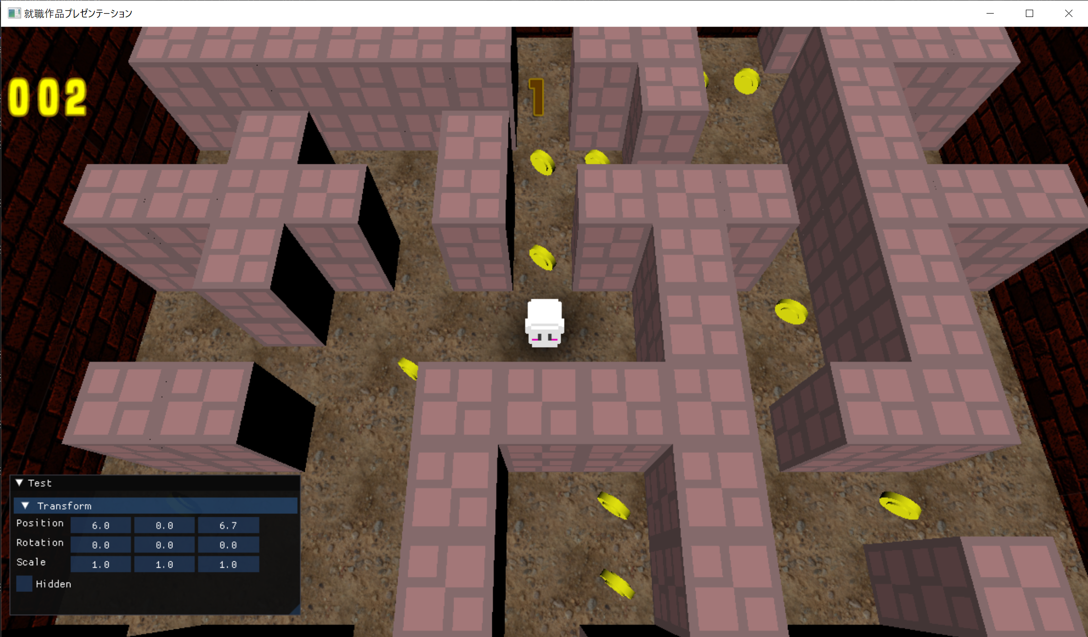
ダンジョン25
開発期間
開発環境
実行環境
1ヶ月
DirectX
C++
Windows
- 概要 -
遊ぶたびに姿を変える不思議な迷宮。
敵に捕まらないよう気を付けながら迷宮の最深部 、
“25層”までたどりつくのが目的。
-7-

Slide 9
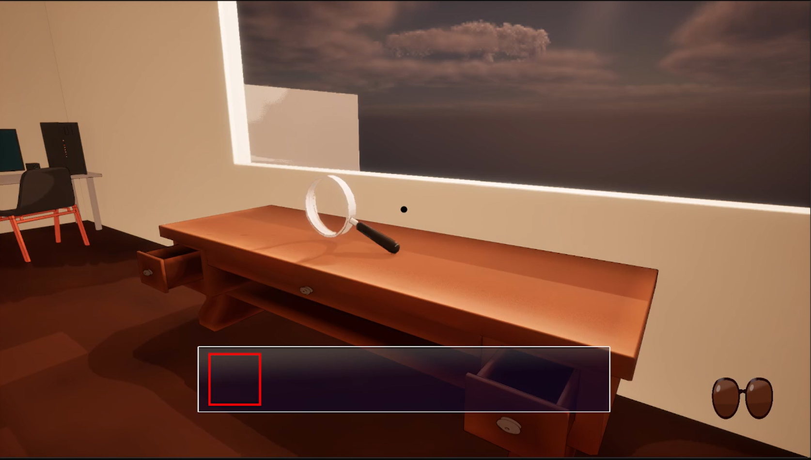

奇妙なメガネハウスからの脱出
制作期間
制作ツール
制作メンバー
担当箇所
実行環境
1ヶ月（10/01～10/31）
Unreal Engine 5
プログラマー X 2 プランナー X 1 グラフィッカー X 2
タイトル、ギミック、インベントリ
Windows
- 概要 -
インターン先で制作。メガネを着脱しながら謎を解き進める、
一人称脱出ゲーム。サングラスや3Dメガネ、虫メガネなど
メガネによって効果が異なります。
-7-

Slide 10
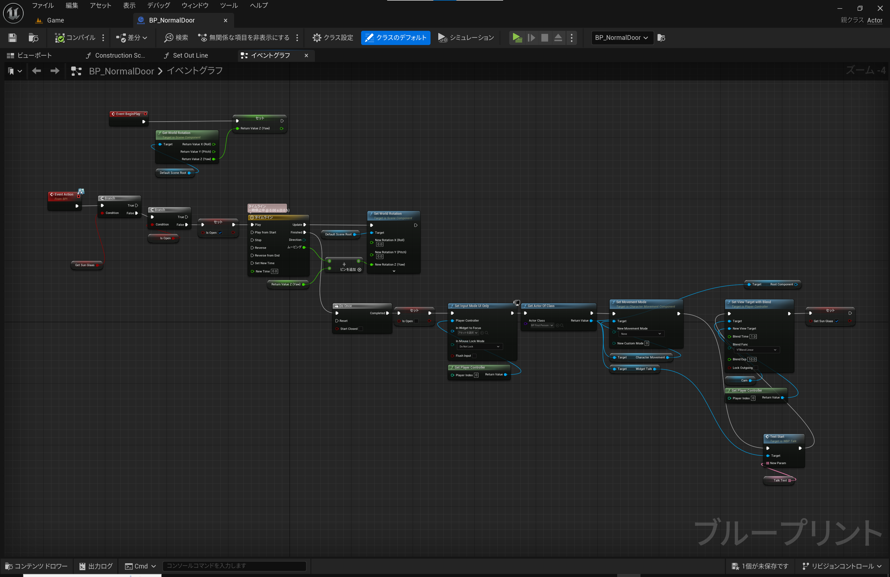
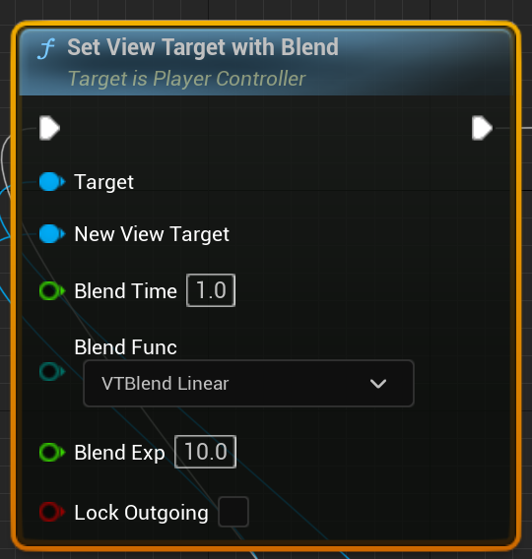
奇妙なメガネハウスからの脱出
- 工夫した点 -
短期間での制作だった為、
ギミックを使い回すことが出来るよう工夫
休日は自宅でも学習を行い、
ウィジェットを中心に実装を行いました。
プランナーからの指示は「ドアを開けた時のテキスト表示」のみでしたが、
カメラを移動する処理を挟み、机の上のアイテムに誘導を行いました。
-7-

Slide 11
奇妙なメガネハウスからの脱出
・制作意図
・担当箇所
テキストを入力
-7-

